Slide 2
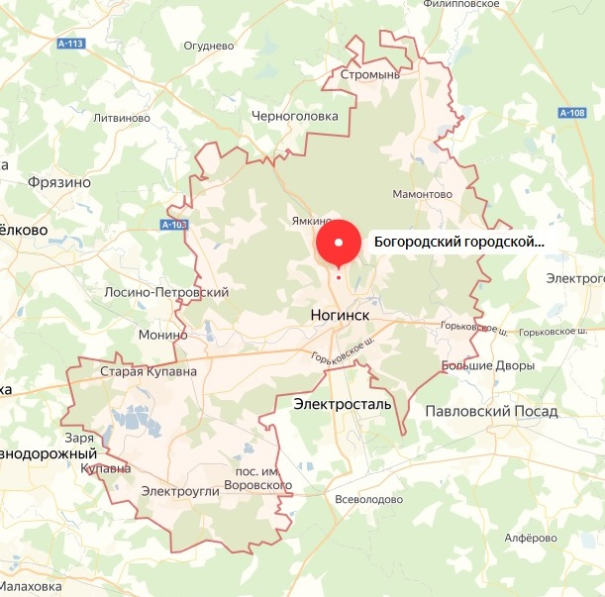
БОГОРОДСКИЙ
ГОРОДСКОЙ ОКРУГ
Богородский городской округ расположен в междуречье Клязьмы, Вори и Шерны, занимает восточную часть Московской области и граничит с городскими округами Раменский, Щелково, Балашиха, Черноголовка, Электросталь, Павловский Посад, Киржачским районом Владимирской области.
Административным центром является город Ногинск, основанный в 1781 году, который располагается в 50 км от города Москва, его территория составляет 7,2 тыс. га с численностью населения 102,4 тыс. человек.
Ярославль
220 км
Владимир 127 км
Москва 41 км
ж/д станция Ногинск
Рязань 157 км
ж/д станция Электроугли
2

Slide 3
Демография и ресурсы
БОГОРОДСКИЙ
ГОРОДСКОЙ ОКРУГ
Общая информация:
Площадь Богородского городского округа – 81,1 тыс. га
Административный центр — город Ногинск
Население – 220,1 тыс. чел. (по данным Управления Федеральной службы государственной статистики по г. Москве и Московской области на 01.01.2024):
- городская местность – 168,6 тыс. чел.
- сельская местность – 51,4 тыс. чел.
Административный центр – 102,4 тыс. чел.
Трудоспособное население
в трудоспособном возрасте – 128,0 тыс. чел.
В экономике округа занято – 93,8 тыс. чел.
Численность граждан, приезжающих на работу из других регионов РФ – 48,0 тыс. чел.
Численность граждан, выезжающих на работу в другие регионы РФ – 56,8 тыс. чел.
Полезные ископаемые:
тугоплавкие глины и песок (с. Кудиново и д. Колонтаево)
калийная соль (с. Кудиново
Среднемесячная заработная плата (тыс. руб.) в сфере:
торговли – 88,4
строительства – 109,5
промышленности – 91,1
здравоохранения – 62,7
образования – 63,2
транспортировки и хранения – 83,6
сельского хозяйства – 66,6
культуры и спорта – 59,0
государственного управления – 64,8
гостиничного бизнеса – 54,0
Стоимость ресурсов:
Стоимость ресурсов с 01.01.2023:
Электроэнергии: от 5,05 до 6,73 руб. за 1 Квт
Газоснабжения : 7,85 руб. за куб. м
Газоснабжения (частный сектор): 6876,89 руб. за 1000 куб. м
Теплоснабжения (многоквартирные дома):
от 2433,58 до 2722,09 руб. за Гкал
Холодного водоснабжения: 33,20 руб. за куб. м
Водоотведения: 35,05 руб. за куб. м
3

Slide 4
Образование и квалифицированные кадры
БОГОРОДСКИЙ
ГОРОДСКОЙ ОКРУГ
Основная трудовая специализация жителей округа:
Распределение занятых в экономике по разделам ОКВЭД: | Тыс. Человек | %
обрабатывающее производство | 15,9 | 28%
торговля оптовая и розничная; ремонт автотранспортных средств и мотоциклов | 13,7 | 24%
транспортировка и хранение | 4,1 | 7%
образование | 4,4 | 7%
деятельность в области здравоохранения и социальных услуг | 3,9 | 7%
обеспечение электрической энергией, газом и паром; кондиционирование воздуха | 4,1 | 7%
государственное управление и обеспечение военной безопасности; социальное обеспечение | 3,8 | 7%
строительство | 1,3 | 2%
деятельность по операциям с недвижимым имуществом | 0,4 | 0,7%
Система образования - 7 учреждений:
АНО ДПО «Богородский политехнический институт»
Ногинский филиал ГУП
ГБПОУ МО «Ногинский колледж»
ГБПОУ МО Московский областной медицинский колледж №1
ГАПОУ МО "ПК "Энергия":
г. Ногинск
г. Электроугли
г. Старая Купавна
4

Slide 5
Системообразующие предприятия Богородского городского округа
БОГОРОДСКИЙ
ГОРОДСКОЙ ОКРУГ
Наименование предприятия | Изготавливаемая продукция
АО «Химико-фармацевтический комбинат «АКРИХИН» | готовые лекарственные средства
АО «Завод «Энергокабель» | изолированные провода и кабели
ООО «Живые диваны» | мягкая мебель
ООО «Рото Франк» | металлическая фурнитура для пластиковых окон
Богородский филиал АО «НПО «Прибор» | продукция военного назначения
АО «Научно-исследовательский и проектно-технологический институт электроугольных изделий» | электроугольные изделия
ООО «МПЗ «Богородский» | колбасные изделия
АО «Русское море» | рыбная продукция
АО "Ногинский завод топливной аппаратуры" | насосы для перекачки жидкостей и подъемники жидкостей
ООО "Ногинский комбинат строительных изделий" | керамическая плитка
ОАО "Бонолит - Строительные решения" | газобетонные блоки
5

Slide 6
БОГОРОДСКИЙ
ГОРОДСКОЙ ОКРУГ
Приоритетные отрасли развития округа для привлечения инвестиций (основная специализация бизнеса на территории Богородского городского округа)
Химическое производство
Производство строительных материалов
Производство пищевых продуктов
Логистика
Жилищно-коммунальное хозяйство
Растениеводство и животноводство
Торговля
6

Slide 7
БОГОРОДСКИЙ
ГОРОДСКОЙ ОКРУГ
Свободные земельные участки в Богородском городском округе
№ п/п | Кадастровый номер ЗУ | Адрес | Категория ЗУ | ВРИ | Размер ЗУ, га
1 | 50:16:0000000:72192 | Московская область, Богородский городской округ | Земли сельскохозяйственного назначения | Коммунальное обслуживание | 2
2 | 50:16:0402034:174 | п. Красный электрик | Земли промышленности, энергетики, транспорта, связи, радиовещания, телевидения, информатики, земли для обеспечения космической деятельности, земли обороны, безопасности и земли иного специального назначения | Для производственных целей | 1,03
3 | 50:16:0702004:8428 | г. Электроугли, г. Электроугли, ул. Маяковского, д. 36 | Земли населенных пунктов | Обслуживание автотранспорта | 0,21
7

Slide 8
БОГОРОДСКИЙ
ГОРОДСКОЙ ОКРУГ
Свободные земельные участки в Богородском городском округе
№ п/п | Кадастровый номер ЗУ | Адрес | Категория ЗУ | ВРИ | Размер ЗУ, га
6 | 50:16:0203004:720 | с.п. Мамонтовское, д. Щекавцево, ул. Ворошилова, рядом с д. 13 | Земли населённых пунктов | Магазины | 0,08
7 | 50:16:0401010:21 | с. Мамонтовское, д. Горки | Земли населённых пунктов | Бытовое обслуживание | 0,04
8 | 50:16:0702004:9413 | г. Электроугли, переулок Маяковского, участок 3"А". | Земли населённых пунктов | Магазины | 0,05
8

Slide 9
БОГОРОДСКИЙ
ГОРОДСКОЙ ОКРУГ
Свободные помещения Богородском городском округе
№ п/п | Наименование объекта имущества | Адрес местонахождения | Кадастровый номер | Площадь, кв. м. /Протяженность м. | Целевое назначение /категория и вид разрешенного использования
1 | Нежилое здание | Российская Федерация, Московская область, г. Ногинск, ул. Рабочая, д. 46Б | 50:16:0302003:2390 | 33,7 | нежилое
2 | Помещение | Московская область, городское поселение Ногинск, г. Ногинск, ул. Чапаева, д. 16, пом. 14 | 50:16:0301004:5508 | 15,0 | нежилое
3 | Помещение | Московская область, городское поселение Ногинск, г. Ногинск, ул. Чапаева, д. 16, пом. 14 | 50:16:0301004:5509 | 13,5 | нежилое
4 | Помещение | Российская Федерация, Московская область, Богородский городской округ, город Ногинск, улица 3-го Интернационала, дом 80, помещение 2 | 50:16:0000000:25570 | 23,1 | нежилое
5 | Помещение | Московская область, Ногинский район, городское поселение Электроугли, г. Электроугли, ул. Школьная, д. 55, пом. 98 | 50:16:0702004:8473 | 39,6 | нежилое
6 | Здание | Московская область, Ногинский район, д. Авдотьино | 50:16:0103001:1327 | 91,3 | нежилое
7 | Здание | Российская Федерация, Московская область, Ногинский район, МО сельское поселение Аксено-Бутырское, д. Ивашево, в/ч 415 | 50:16:0502033:231 | 143,0 | нежилое
8 | Здание | Российская Федерация, Московская область, Ногинский район, МО сельское поселение Аксено-Бутырское, д. Ивашево, в/ч 415 | 50:16:0502033:235 | 160,0 | нежилое
9

Slide 10
БОГОРОДСКИЙ
ГОРОДСКОЙ ОКРУГ
Свободные помещения Богородском городском округе
№ п/п | Наименование объекта имущества | Адрес местонахождения | Кадастровый номер | Площадь, кв. м. /Протяженность м. | Целевое назначение /категория и вид разрешенного использования
9 | Здание | Российская Федерация, Московская область, Ногинский район, МО сельское поселение Аксено-Бутырское, д. Ивашево, в/ч 415 | 50:16:0502033:234 | 33,60 | нежилое
10 | Здание | Российская Федерация, Московская область, Ногинский район, МО сельское поселение Аксено-Бутырское, д. Ивашево, в/ч 415 | 50:16:0502033:233 | 297,0 | нежилое
11 | Здание | Российская Федерация, Московская область, Ногинский район, МО сельское поселение Аксено-Бутырское, д. Ивашево, в/ч 415 | 50:16:0502033:232 | 239,0 | нежилое
12 | Здание | Российская Федерация, Московская область, Ногинский район, МО сельское поселение Аксено-Бутырское, д. Ивашево, в/ч 415 | 50:16:0000000:69498 | 210,0 | нежилое
13 | Здание | Российская Федерация,Московская область, Богородский городской округ, поселок Горбуша, дом 1 А | 50:16:0103028:558 | 131,70 | нежилое
14 | Здание | Московская область, р-н. Ногинский, г. Электроугли, ул. Маяковского | 50:16:0702004:7765 | 24,9 | нежилое
15 | Здание | Московская область, Ногинский район, с. Воскресенское, военный городок 41 | 50:16:0103046:401 | 150,0 | нежилое
16 | Здание | Московская область, Ногинский район, с. Воскресенское, военный городок 41 | 50:16:0103046:403 | 338,0 | нежилое
10

Slide 11
БОГОРОДСКИЙ
ГОРОДСКОЙ ОКРУГ
Свободные помещения Богородском городском округе
№ п/п | Наименование объекта имущества | Адрес местонахождения | Кадастровый номер | Площадь, кв. м. /Протяженность м. | Целевое назначение /категория и вид разрешенного использования
17 | Здание | Московская область, Ногинский район, с. Воскресенское, военный городок 41 | 50:16:0103046:408 | 185,0 | нежилое
18 | Здание | Московская область, Ногинский район, с. Воскресенское, военный городок 41 | 50:16:0103046:409 | 40,0 | нежилое
19 | Здание | Московская область, Ногинский район, с. Воскресенское, военный городок 41 | 50:16:0103046:410 | 97,0 | нежилое
20 | Здание | Московская область, Ногинский район, с. Воскресенское, военный городок 41 | 50:16:0103046:414 | 256,0 | нежилое
21 | Здание | Московская область, Ногинский район, село Воскресенское, военный городок 41 | 50:16:0103046:416 | 552,0 | нежилое
22 | Здание | Московская область, Ногинский район, село Воскресенское, военный городок 41 | 50:16:0103046:407 | 806,0 | нежилое
23 | Здание | Московская область, Ногинский район, с. Воскресенское, военный городок 41 | 50:16:0103046:404 | 177,0 | нежилое
24 | Здание | Московская область, Ногинский район, с. Воскресенское, военный городок 41 | 50:16:0103046:405 | 20,0 | нежилое
25 | Здание | Московская область, Ногинский район, с. Воскресенское, военный городок 41 | 50:16:0103046:406 | 23,0 | нежилое
26 | Здание | Московская область, Ногинский район, с. Воскресенское, военный городок 41 | 50:16:0103046:418 | 506,0 | нежилое
27 | Здание | Московская область, Ногинский район, село Воскресенское, военный городок 41 | 50:16:0103046:411 | 270,0 | нежилое
11

Slide 12
БОГОРОДСКИЙ
ГОРОДСКОЙ ОКРУГ
Свободные помещения Богородском городском округе
№ п/п | Наименование объекта имущества | Адрес местонахождения | Кадастровый номер | Площадь, кв. м. /Протяженность м. | Целевое назначение /категория и вид разрешенного использования
28 | Здание | Московская область, Ногинский район, село Воскресенское, военный городок 41 | 50:16:0103046:419 | 80,0 | нежилое
29 | Здание | Московская область, Ногинский район, село Воскресенское, военный городок 41 | 50:16:0103046:420 | 98,0 | нежилое
30 | Здание | Московская область, Ногинский район, с. Воскресенское, военный городок 41 | 50:16:0103043:547 | 230,0 | нежилое
31 | Здание | Московская область, Ногинский район, с. Воскресенское, военный городок 41 | 50:16:0103046:402 | 472,0 | нежилое
32 | Здание | Московская район, Ногинский район, с. Ямкино, в/г №1 | 50:16:0000000:68202 | 448,50 | нежилое
33 | Здание | Московская область, Ногинский район, с. Ямкино, в/г №1 | 50:16:0000000:68070 | 23,90 | нежилое
34 | Здание | Московская область, Ногинский район, с. Ямкино, в/г №1 | 50:16:0000000:68068 | 159,70 | нежилое
35 | Здание | Московская область, Ногинский район, с. Ямкино, в/г №1 | 50:16:0000000:68067 | 338,70 | нежилое
36 | Здание | Московская область, Ногинский район, с. Ямкино, в/г №1 | 50:16:0000000:68071 | 486,40 | нежилое
37 | Здание | Московская область, Ногинский район, с. Ямкино, в/г №1 | 50:16:0000000:68073 | 85,0 | нежилое
38 | Здание | Московская область, Ногинский район, с. Ямкино, в/г №1 | 50:16:0000000:68061 | 14,1 | нежилое
39 | Здание | Московская область, Ногинский район, г. Электроугли, ул. Долговская | 50:16:0000000:69196 | 59,8 | нежилое
12

Slide 13
БОГОРОДСКИЙ
ГОРОДСКОЙ ОКРУГ
Свободные помещения Богородском городском округе
№ п/п | Наименование объекта имущества | Адрес местонахождения | Кадастровый номер | Площадь, кв. м. /Протяженность м. | Целевое назначение /категория и вид разрешенного использования
40 | Нежилое помещение | Московская область, г. Ногинск, ул. Московская, д. 2 | 50:16:0000000:76328 | 8,0 | нежилое
41 | Нежилое помещение | Московская область, г. Ногинск, ул. Московская, д. 2 | 50:16:0000000:76329 | 38,3 | нежилое
42 | Нежилое здание | Московская область, Ногинский район, г. Электроугли, пер. Маяковского, д. 3А | 50:16:0702004:7932 | 50,6 | нежилое
43 | Нежилое здание | Московская область, Богородский городской округ, г. Ногинск-9 | 50:14:0010513:486 | 120,0 | нежилое
44 | Здание | Московская область, р-н Ногинский, г Ногинск-9 | 50:14:0010513:149 | 571,0 | нежилое
45 | Здание | Московская область, р-н Ногинский, г Ногинск-9 | 50:14:0010513:146 | 145,0 | нежилое
46 | Здание | Московская область, р-н Ногинский, г ногинск 9 | 50:14:0010513:152 | 205,0 | нежилое
47 | Здание | Московская область, р-н Ногинский, г Ногинск-9 | 50:14:0010513:151 | 197,0 | нежилое
48 | Здание | Московская область, р-н Ногинский, Ногинск-9 | 50:14:0010513:112 | 730,0 | нежилое
49 | Здание | Московская область, г.Ногинск-9 | 50:16:0000000:61660 | 650,0 | нежилое
50 | Здание | Московская область, Ногинский район, с/п Аксено-Бутырское, с. Кудиново, ул. Напрудная, д. 5-а | 50:16:0000000:65711 | 335,7 | нежилое
51 | Нежилое здание | Московская область, Богородский городской округ, г. Ногинск-9 | 50:14:0010513:485 | 201,0 | нежилое
52 | Нежилое здание | Московская область, Богородский городской округ, г. Ногинск-9 | 50:14:0010513:487 | 201,0 | нежилое
13

Slide 14
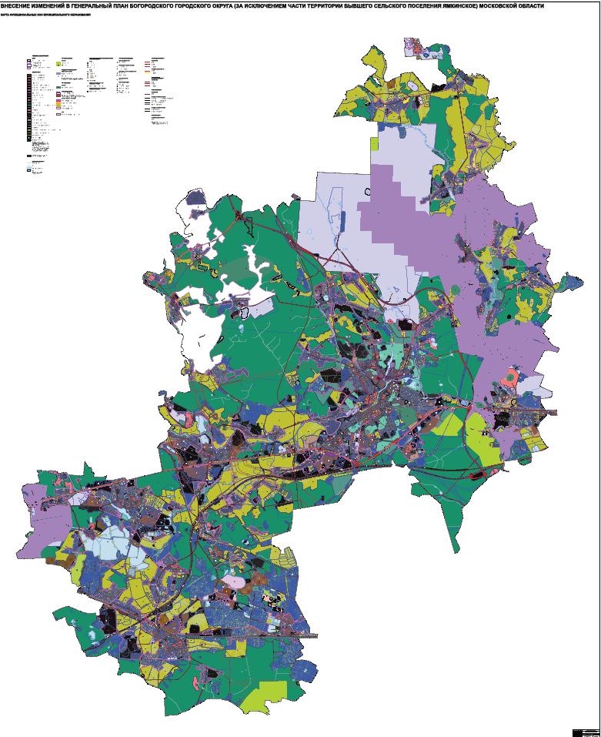
БОГОРОДСКИЙ
ГОРОДСКОЙ ОКРУГ
Функциональное зонирование
Свободные площади
Производственная зона – 1915,27 га
Зона сельскохозяйственного назначения
(сельскохозяйственное использование и
сельскохозяйственное производство) - 14887,73 га
Коммунально-складская зона - 431,29 га
Зона лесов - 27919,99 га
генеральный план
(https://cloud.mail.ru/stock/95UsbkP5gCkStGgHZH59QYSB)
14
9

Slide 15
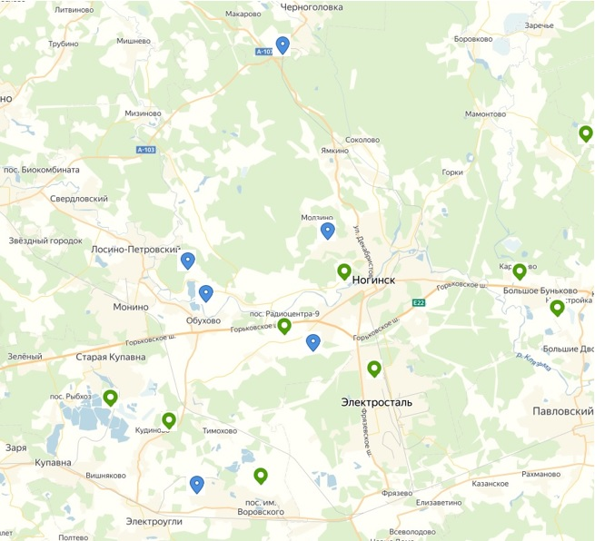
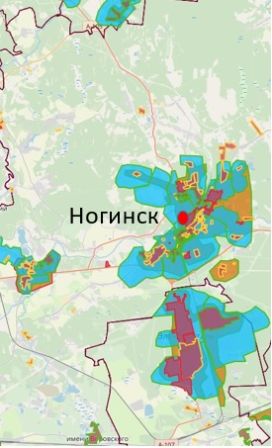
БОГОРОДСКИЙ
ГОРОДСКОЙ ОКРУГ
Энергообеспеченность богородского городского округа
ПАО «МОЭСК» резерв мощности для технологического присоединения - 306.69 МВА
АО «Ногинскмежрайгаз»
(https://mosoblgaz.ru/)
Подключение
Юридическим лицам
ГКУ МО «АРКИ»
(http://arki.mosreg.ru/)
Деятельность
Карта свободных мощностей
Теплоснабжение, водоснабжение, водоотведение
15

Slide 16
БОГОРОДСКИЙ
ГОРОДСКОЙ ОКРУГ
План мероприятий по сопровождению инвестиционных проектов в Богородском городском округе
1
2
3
4
5
Решение земельно-имущественных вопросов/формирование проектов ГЧП, МЧП
Запрос от инвестора
Консультация
Отправка формы на подбор локации
Получение ТЭПов проекта
Показ свободных площадок
6
7
Привлечение ЦИОГВ (МИИ и др.) в части получения региональных мер поддержек
10
8
Ввод в эксплуатацию
11
Инженерное сопровождение (помощь в получении ТУ (совместно с АРКИ/ЦСС)
13
Строительство
Получение разрешения на строительство
Мониторинг хода реализации проекта
12
9
Проектирование
16

Slide 17
БОГОРОДСКИЙ
ГОРОДСКОЙ ОКРУГ
Предприниматели могут обратиться:
0150
Горячая линия для предпринимателей:
Администрация Богородского городского округа Московской области
Адрес: г. Ногинск, ул. Советская, 42, официальный сайт: http://bogorodsky-okrug.ru/
Бизнес портал: https://noginsk-invest.ru/
ФИО | Должность | Контакты (тел, e-mail)
Сухин Игорь Васильевич | Глава Богородского городского округа | тел. (496) 514-10-15 bogorodsky-okrug@mosreg.ru
Щаулин Алексей Алексеевич | Первый заместитель главы администрации | тел. (496) 514-14-36 aa.schaulin.bgo@gmail.com
Красотова Эльмира Хусаиновна | Начальник управления социально-экономического развития | тел. (496) 511-83-55 krasotova.e@mail.ru
Евремова Юлия Михайловна | Зам. Начальника управления социально-экономического развития | тел. (496) 514-18-12 oserp@yandex.ru
17

Slide 18
БОГОРОДСКИЙ
ГОРОДСКОЙ ОКРУГ
Значимые инвестиционные проекты
Наименование инвестиционного проекта | Объем инвестиций, млн руб. | Количество новых рабочих мест, ед. | Срок окончания реализации
строительство производства асфальтобетонных смесей марок, аналогичных европейским ООО «ПК Партнер «Нахабино» | 400 | 30 | 2024
строительство завода по производству изделий из металла и пластика для мебельной отрасли ООО "Живые диваны" | 2000 | 350 | 2024
строительство терминально-логистического центра "Электроугли" ООО "Облтранстерминал" | 14500 | 300 | 2024
строительство мультитемпературного производственно-складского комплекса мощностью 20 тыс. тонн ООО «РРК Логистик» | 1700 | 80 | 2024
строительство завода по производству строительных металлических конструкций, изделий и их частей ООО «Индустриально-логистический парк» | 300 | 42 | 2025
18

Slide 19
БОГОРОДСКИЙ
ГОРОДСКОЙ ОКРУГ
Значимые инвестиционные проекты
Наименование инвестиционного проекта | Объем инвестиций, млн руб | Количество новых рабочих мест, ед | Срок окончания реализации
строительство завода для выпуска импортозамещающей виброизоляционной продукции для рельсового транспорта ООО «Пластинвест» | 250 | 60 | 2025
строительство завода по производству аморфного, осажденного, синтетического диоксида кремния ООО «СтройМагПроект» | 70 | 25 | 2026
строительство завода по производству оборудования для переработки отходов пластика, древесины ООО «Завод Полимерного Машиностроения «АтласМаш» | 150 | 19 | 2026
строительство многопрофильного центра переработки проката с покрытием АО «Промышленный центр обработки металлов «Электроугли» с объемом переработки более 150 тыс. т/год | 2000 | 100 | 2026
строительство завода по производству изделий из металла и пластика, высокоточной электронной продукции для тюнинга стрелкового оружия ООО «Зенит» | 300 | 58 | 2027
19

Slide 20
БОГОРОДСКИЙ
ГОРОДСКОЙ ОКРУГ
Меры государственной, областной и муниципальной поддержки, оказываемые на территории округа
Меры поддержки общие | меры поддержки Для системообразующих организаций | Меры поддержки для МСП
предоставление участка в аренду без торгов | субсидии для возмещения затрат на производство | льготный кредит мсп
предоставления земельного участка за 1 рубль | госгарантии по кредитам и облигационным займам | кредитные каникулы до 6 мес.
льготные займы для проектов импортозамещения |  | франшиза: возмещение затрат по аренде
 | кредиты на пополнение оборотных средств по льготной процентной ставке | субсидии субъектам мсп из областного бюджета на модернизацию производства
налоговые льготы |  | субсидии социальным предпринимателям из муниципального бюджета на компенсацию затрат
20
Полный перечень мер размещен на Инвестиционном портале МО: https://invest.mosreg.ru/

Slide 21
БОГОРОДСКИЙ
ГОРОДСКОЙ ОКРУГ
Электронные сервисы для бизнеса
Инвестиционный портал Московской области: https://invest.mosreg.ru/
Московский областной фонд развития микрофинансирования субъектов МСП: https://www.mofmicro.ru/
Фонд Развития Промышленности Московской области: https://frpmo.ru/
Малый Бизнес Подмосковья: https://mb.mosreg.ru/
Портал «Работа в России»: https://trudvsem.ru/
Добродел-Бизнес: https://dobrodel.mosreg.ru/
Почта Губернатора: andreyvorobiev@mosreg.ru
Социальные сети: Губернатора и Мининвеста Московской области
Портал Госуслуги: https://uslugi.mosreg.ru/
Сайт и сервисы ИФНС: https://www.nalog.gov.ru/
21

